Slide 1
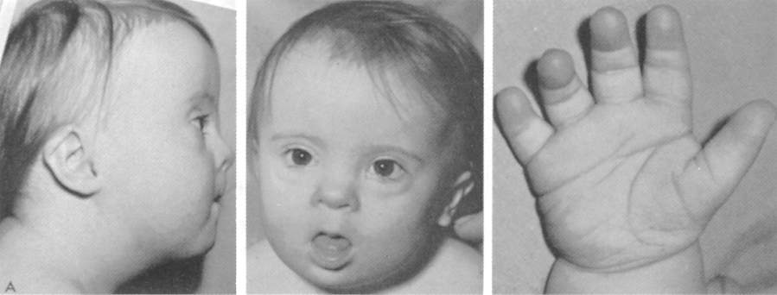
Дети с синдромом Дауна
Степанова Наталья Ивановна
учитель биологии

Slide 2
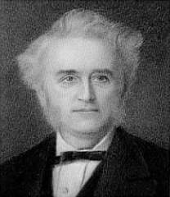
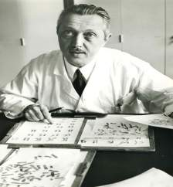
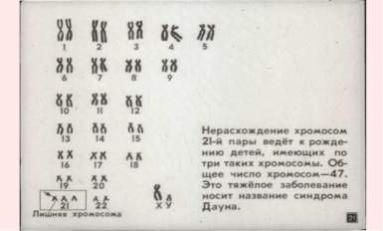
Историческая справка
Впервые признаки людей с синдромом Дауна описал в 1866 году английский врач
Джон Лэнгдон Даун , чье имя и послужило названием для данного синдрома.
Причина же синдрома была обнаружена лишь в 1959 году французским ученым
Жеромом Леженом .
Синдром возникает из-за процесса расхождения хромосом при
образовании гамет (яйцеклеток и сперматозоидов), в результате чего
ребенок получает от матери (в 90% случаев) или от отца (в 10% случаев)
лишнюю 21-ю хромосому. У большинства больных синдромом Дауна
имеется три 21-х хромосомы вместо положенных двух; в 5 8% случаев
аномалия связана с присутствием не целой лишней хромосомы, а ее фрагментов.

Slide 3
ПОНЯТИЕ СИНДРОМ ДАУНА
Частота рождения детей с синдромом Дауна примерно 1 на 600-900 новорожденных.
Болезнь Дауна (используется в России) Синдром Дауна (общемировая практика) Синдром Дауна не является болезнью, а одна из форм олигофрении, обусловленной аномалией хромосомного набора.
Слово «синдром» означает набор признаков или характерных черт. При употреблении этого термина предпочтительнее форма «синдром Дауна», а не «болезнь Дауна».

Slide 4
Факторы и патологии, которые могут привести к синдрому Дауна
Синдром Дауна – генетическая патология, которая появляется у плода в момент зачатия, когда происходит слияние яйцеклетки и сперматозоида.
Болезни матери во время беременности, стрессы, вредные привычки родителей, неправильное питание, тяжелые роды не могут повлиять на появление у ребенка синдрома Дауна. Этот диагноз выявляется с помощью анализа крови ребенка или матери во время беременности.
Браки между близкими родственниками.
Ранние беременности младше 18 лет.
Возраст матери старше 35 лет.
Возраст отца старше 45 лет.
Родители являются носителями транслокации 21-й хромосомы.

Slide 5
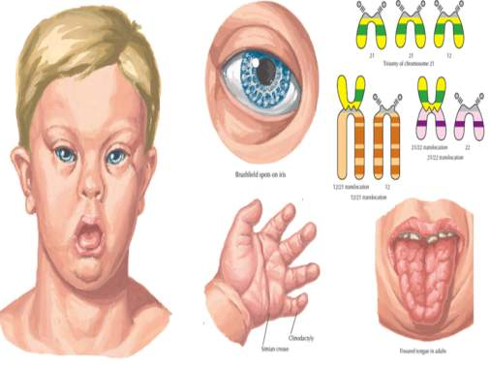
Физические особенности ребенка с синдромом Дауна
Внешний вид и поведение каждого человека, в первую очередь определяются генами. из-за наличия дополнительного генетического материала – лишней хромосомы в 21 паре – у детей с синдромом Дауна появляются такие телесные особенности, которые делают их не похожими на родителей, братьев, сестёр или детей, не имеющих хромосомных нарушений.
плоское лицо;
монголоидный разрез глаз;
язык толстый, со складками и
глубокими бороздами,
укороченный череп;
гиперподвижность суставов;
плоская форма затылка;
недоразвитие средних
фаланг пальцев;
открытый рот;
различные зубные аномалии;
плоская переносица;
короткий нос.

Slide 6
Развитие психических процессов
Факторы, затрудняющие развитие:
- Отставание в моторном развитии – в развитии тонкой и общей моторики;
- Возможные проблемы со слухом и зрением;
- Проблемы с развитием речи;
- Слабая кратковременная слуховая память;
- Более короткий период концентрации;
- Трудности овладения и запоминания новых понятий и навыков;
- Трудности с умением обобщать, рассуждать и доказывать;
- Трудности с установлением последовательности (действий, явлений, предметов и др.).

Slide 7
Восприятие
Для детей с синдромом Дауна характерны трудности восприятия пространства и времени, что мешает им ориентироваться в окружающем мире. Часто даже дети восьми-девяти лет не различают правую и левую стороны, не могут найти в помещении школы свой класс, столовую, туалет. Они ошибаются при определении времени на часах, дней недели, времен года и т.п., значительно позже своих сверстников с нормальным интеллектом начинают различать цвета.

Slide 8
Мышление
Основные аспекты мышления, на которые может оказать влияние умственная отсталость:
- способность обобщения
- абстрактное мышление
- процесс переработки получаемой информации на слух
- обычно трудно дается понимание значения приставок, суффиксов, окончаний, выражающих оттенки значения слов, грамматические категории (род, время, лицо глагола) и отношения между словами в предложении.

Slide 9
Внимание
Неустойчивость активного внимания, повышенная утомляемость и истощаемость.
Короткий период концентрации внимания, дети легко отвлекаются.

Slide 10
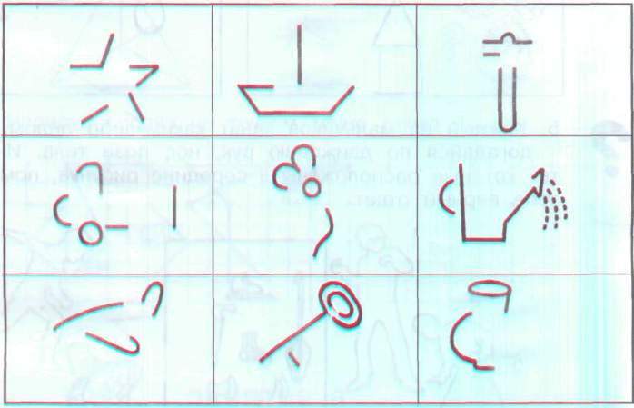
Воображение
Образ не возникает в воображении, а воспринимается лишь зрительно. Не способны соотносить части рисунка и соединять их в целое изображение не могут.

Slide 11
Эмоционально-волевая сфера
У детей с синдромом Дауна отмечаются сохранность элементарных эмоций. Большинство из них ласковы, привязчивы. Некоторые выражают положительные эмоции ко всем взрослым, вступают с ними в контакт, некоторые – преимущественно к тем, с которыми они постоянно общаются. У детей положительные эмоции наблюдаются чаще, чем отрицательные. При неудаче они обычно не огорчаются. Не всегда могут правильно оценить результаты своей деятельности, и эмоция удовольствия обычно сопровождает окончание задания, которое при этом может быть выполнено неправильно. Доступны страх, радость, грусть. Обычно эмоциональные реакции по глубине не соответствуют причине, вызвавшей их. Чаще они выражены недостаточно ярко, хотя встречаются и слишком сильные переживания по незначительному поводу.

Slide 12
Личность
В личностном плане этим детям в большей степени свойственна внушаемость, подражательность действиям и поступкам других людей. У некоторых из этих детей наблюдаются эпилептоидные черты характера: эгоцентризм, чрезмерная аккуратность. Однако большинству детей присущи положительные личностные качества: они ласковы, дружелюбны, уравновешенны.

Slide 13
Познавательная деятельность детей с синдромом Дауна
Ошибочны представления что этим детям доступна только наглядно-действенная форма мышления, также зачастую они могут выполнять задания по наглядно0образному и логическому мышлению, если те построены с опорой на зрительное восприятие.
Самообслуживающий труд у детей с синдромом Дауна активно формируется в дошкольном периоде и к 6 годам большинство детей уже обслуживают себя самостоятельно или с небольшой помощью взрослых.

Slide 14
Формирование учебных навыков у детей с синдромом Дауна.
Не все дети овладевают чтением и письмом.
У тех детей, которые овладели чтением отмечается, что навыки чтения развиты лучше, чем навыки импрессивной и экспрессивной речи, отмечается положительное влияние чтения на качество устной речи.
При обучении письму часто сказываются двигательные трудности, чтобы их обойти некоторые авторы предлагают использовать компьютер, однако это может нарушить связь между двигательными и слуховыми образами элементов слов. Лучше такую работу начинать, когда у ребенка уже будут сформированы простейшие графические навыки.
Навыки счета для детей с синдромом Дауна значительно сложнее, чем навыки письма. Особые сложности в понимании абстрактной природы числа. Большие трудности обусловлены нарушением речевого развития учащихся.

Slide 15
ЦЕЛИ КОРРЕКЦИОННОЙ РАБОТЫ
1. Стимулировать развитие познавательной деятельности ребенка с синдромом Дауна.
2. Создавать условия для социального развития ребенка, формирования навыков коммуникации с детьми и взрослыми.
3. Развивать импрессивную и экспрессивную речь ребенка.
4. Развивать личностные качества ребенка.
5. Подготовить ребенка к дальнейшей социализации .
6. Вовлекать родителей в совместную реализацию целей индивидуального плана работы с ребенком.

Slide 16
РЕКОМЕНДАЦИИ ПЕДАГОГАМ ПО РАБОТЕ С ДЕТЬМИ С СИНДРОМОМ ДАУНА.
1) Всегда помните – что у такого ребенка есть свои надежды, мечты, права и достоинства, несмотря на его состояние, он – личность.
2) Каждый ребенок может проявлять свои чувства, так же как и любой другой ребенок. Не стоит искать «проявления синдрома» в поведении ребенка, его эмоциях.
3) Помните, что основные потребности ребенка с синдромом Дауна ничем не отличаются от потребностей любого другого ребенка.
4) Нередко родители «нормальных» детей опасаются, что их ребенок общается со сверстником с Синдромом Дауна. Такое непонимание является огромной проблемой общества, как для детей с синдромом Дауна, так и для их родителей. Педагогический коллектив, коллектив класса должны учиться быть толерантными по отношению к каждому «особому» школьнику.
5) Помните, что ребенок с синдромом Дауна в классном коллективе не должен оттягивать на себя Ваше внимание и всецело занимать вашу жизнь. Не относитесь к нему, как к «кресту», который нужно нести.
6) Ребенок с синдромом Дауна не только нуждается в любви своих родных, но и в общении и дружбе со сверстниками, которым его предстоит научить.

Slide 17
Рекомендации членам педагогического коллектива по созданию условий успешного обучения детей с синдромом Дауна
1) Главное условие, предшествующее процессу обучения и воспитания, и сопровождающее его - обязательное изучение индивидуальных особенностей каждого ребёнка и осуществление индивидуального подхода к каждому обучающемуся.
2) При планировании и организации коррекционной работы исходить из возможностей ребёнка и уровня его развития: задание должно лежать в зоне умеренной трудности, а в дальнейшем - усложняться.
3) Одним из важнейших элементов учебно-воспитательного процесса является единство требований и настойчивость всех педагогов и сопровождающих ребёнка специалистов.
4) Необходимо создание условий для улучшения возможностей развития ребёнка в целом и организация помощи ребёнку там, где ему сложно.
5) Цель и результаты не должны быть слишком отдалены по времени от начала выполнения задания, они должны быть значимы для учащегося.
6) Необходимо обеспечить ученику переживание успеха на фоне определённой затраты усилий.

Slide 18
7) Коррекционные занятия проводятся по мере выявления психологом индивидуальных проблем в развитии и обучении.
8) Содержание индивидуальных занятий должно исключать формальный механический подход (натаскивание на формирование отдельных навыков).
9) При подготовке и проведении занятий необходимо использовать различного рода игровые ситуации, дидактические игры, игровые упражнения, задачи.
10) Рекомендуется применять технические средства обучения (ТСО), стимулирующие воображение и мышление учащихся, разнообразное оборудование и яркую, привлекательную наглядность, а также натуральные предметы и их объёмные изображения, макеты.
11) Необходимо чаще использовать и создавать ситуации для естественной речевой среды, спонтанных речевых высказываний, дополнительной стимуляции:
• переспрашивать, просить повторить слово,
• выражать одобрение и стимулировать дальнейшие действия (словами «хорошо», «а дальше»),
• задавать вопросы о том, почему ребёнок выполнил то или иное действие,
• задавать наводящие вопросы или высказывать критические выражения,
• подсказывать, давать совет действовать тем или иным способом,
• демонстрировать действия и просить повторить их самостоятельно,
• обучать тому, как надо выполнять задания.
12) Следующее условие успешной работы – постоянное взаимодействие с родителями, ежедневные индивидуальные консультации по методикам преподавания изучаемого материала, информирование о достижениях и неудачах, обсуждение и выбор.

Slide 19
Спасибо
за внимание!!!!

